Slide 1
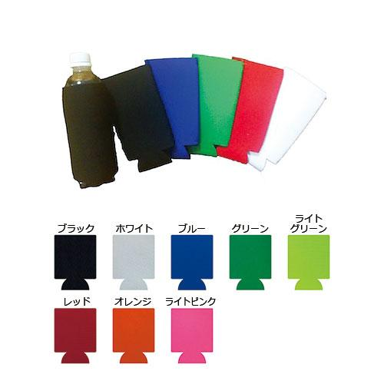
【提案書】
ロングクージー
500mlのロング缶をしっかり覆って巻ける缶ホルダー。保冷温効果が高く結露で手が濡れることもないため非常に便利です。全面オリジナルプリント可能で販促用にもおすすめ！
特徴
納期
納期スペース
仕様
素材 : ※KOOZIE
サイズ : W約95×H約170mm
注意事項 : シルク印刷のプリント色はメイン画像の「シルク印刷プリント色」となります。また昇華転写全面フルカラーでのご対応も可能です。
お見積
お見積りスペース

